Slide 1
আজকের ক্লাসে উপস্থিত সবাইকে
স্বাগতম

Slide 2
সৈয়দ জহিরুল কাইয়ুম
সহকারী শিক্ষক (আইসিটি)
জনতা আদর্শ বিদ্যাপীঠ
পলাশ, নরসিংদী।
০১৭১১-১২৬৭৮০
Kuaiyum.bd@gmail.com
পাঠ পরিচিতি
শ্রেণীঃ একাদশ দ্বাদশ
বিষয়ঃ তথ্য ও যোগাযোগ প্রযুক্তি
অধ্যায় ৩-সংখ্যা পদ্ধতি ও ডিজিটাল ডিভাইস
পাঠঃ হেক্সাডিসিমেল থেকে অন্য সংখ্যা পদ্ধতির রুপান্তর

Slide 3
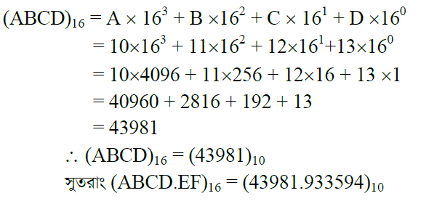
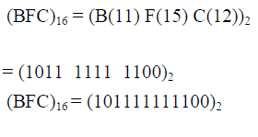
নিচের চিত্র গুলো দেখ এবং বল আজকের ক্লাসের পাঠ শিরোণাম কি হবে ?
হেক্সাডিসিমেল থেকে অন্য সংখ্যা পদ্ধতিতে রুপান্তর

Slide 4
আমাদের আজকের ক্লাসের পাঠ শিরোণাম
হেক্সাডিসিমেল থেকে অন্য সংখ্যা পদ্ধতির রুপান্তর

Slide 5
শিখনফল
এই পাঠ শেষে আমরা যা করতে সক্ষম হবো
হেক্সাডিসিমেল থেকে বাইনারি সংখ্যা পদ্ধতিতে রুপান্তর করতে পারবো;
হেক্সাডিসিমেল থেকে ডিসিমেলে রুপান্তর করতে পারবো;
অক্টাল থেকে বাইনারিতে রুপান্তর করতে পারবো;

Slide 6
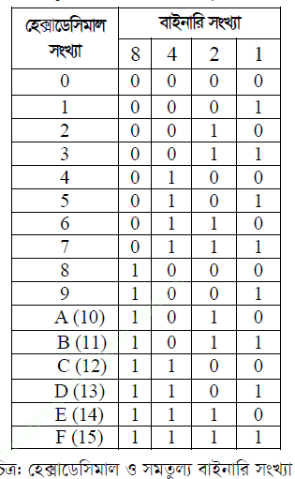
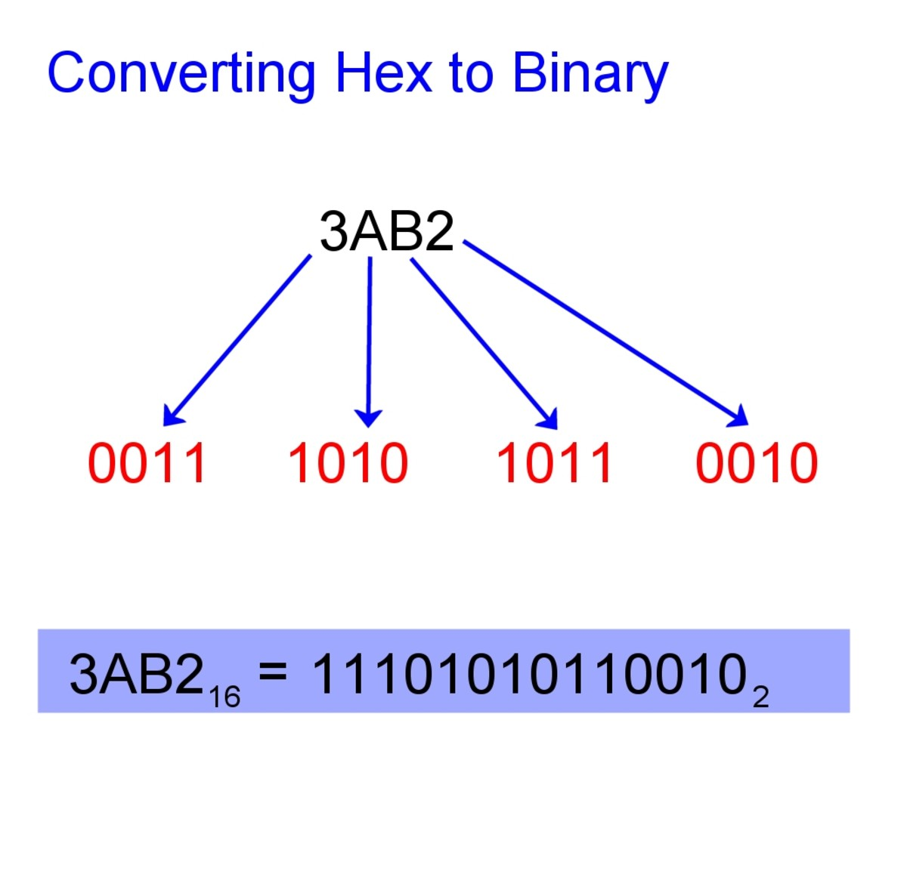
হেক্সাডিসিমেল সংখ্যাকে বাইনারিতে রুপান্তর
হেক্সাডেসিমেল সংখ্যাকে বাইনারিতে রুপান্তরের ক্ষেত্রে প্রতিটি হেক্সাডিসিমেল অংককে 8 বিট বিশিষ্ট বাইনারি রুপান্তর করলে বাইনারি সংখ্যা পাওয়া যায়। যেমনঃ

Slide 7
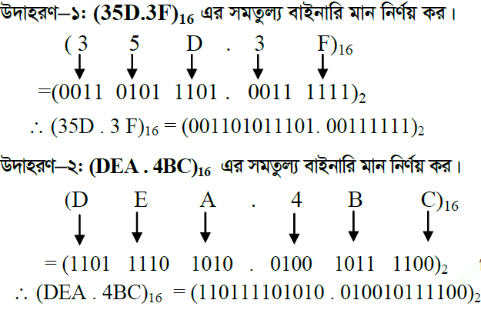
হেক্সাডিসিমেল সংখ্যাকে বাইনারিতে রুপান্তর

Slide 8
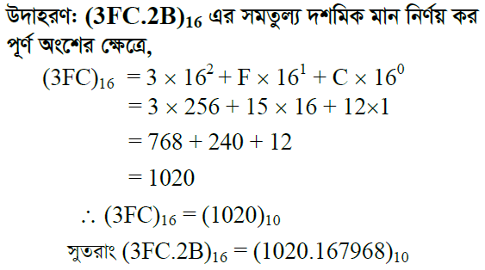
হেক্সাডিসিমেল থেকে ডিসিমেলে রুপান্তর
হেক্সাডিসিমেল সংখ্যাকে দশমিক সংখ্যায় রুপান্তরের জন্য সংখ্যাটির প্রত্যেক অংককে নিজ নিজ স্থানীয় মান দ্বারা গুন করে প্রাপ্ত গুনফল সমূহকে যোগ করতে হবে। এভাবে প্রাপ্ত যোগফলেই হবে উক্ত হেক্সাডিসিমেল সংখ্যার সমতুল্য দশমিক সংখ্যা।

Slide 9
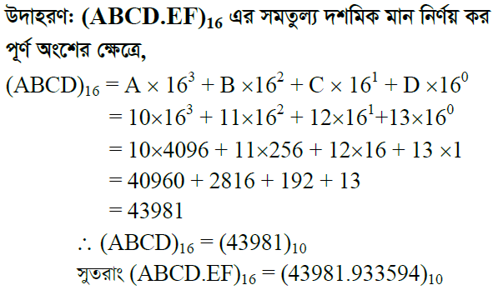
হেক্সাডিসিমেল থেকে ডিসিমেলে রুপান্তর
হেক্সাডিসিমেল সংখ্যাকে দশমিক সংখ্যায় রুপান্তরের জন্য সংখ্যাটির প্রত্যেক অংককে নিজ নিজ স্থানীয় মান দ্বারা গুন করে প্রাপ্ত গুনফল সমূহকে যোগ করতে হবে। এভাবে প্রাপ্ত যোগফলেই হবে উক্ত হেক্সাডিসিমেল সংখ্যার সমতুল্য দশমিক সংখ্যা।

Slide 10
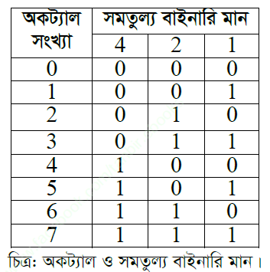
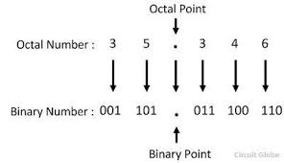
অক্টাল সংখ্যাকে বাইনারিতে রুপান্তর
অক্টাল থেকে বাইনারি সংখ্যাতে রুপান্তরের ক্ষেত্রে প্রতিটি অক্টাল অংককে তিনি বিট বিশিষ্ট বাইনারি রুপান্তর করলে বাইনারি সংখ্যা পাওয়া যায়। নিচে ১ থেকে ৭ পর্যন্ত সকল অক্টাল সংখ্যার বাইনারি মান দেওয়া হলো।

Slide 11
অক্টাল সংখ্যাকে বাইনারিতে রুপান্তর
অক্টাল থেকে বাইনারি সংখ্যাতে রুপান্তরের ক্ষেত্রে প্রতিটি অক্টাল অংককে তিনি বিট বিশিষ্ট বাইনারি রুপান্তর করলে বাইনারি সংখ্যা পাওয়া যায়। নিচে ১ থেকে ৭ পর্যন্ত সকল অক্টাল সংখ্যার বাইনারি মান দেওয়া হলো।

Slide 12
মুল্যায়ণ
১। হেক্সাডিসিমেল ও অক্টাল সংখ্যা পদ্ধতির ভিত্তি কত ?
২। স্থানীয় মান কাকে বলে ?
৩। হেক্সাডিসিমেল থেকে ডিসিমেল সংখ্যা পদ্ধতিতে রুপান্তরের নিয়ম
৪। হেক্সাডিসিমেল থেকে বাইনারিতে রুপান্তরের নিয়ম কী ?
৫। অক্টাল থেকে বাইনারিতে রুপান্তরের নিয়ম কী ?

Slide 13
বাড়ীর কাজ

Slide 14
পরবর্তী ক্লাসে আলোচনা করবো
বাইনারি সংখ্যার যোগ বিয়োগ

Slide 15
সবাইকে অনেক ধন্যবাদ

